Slide 1
Современные тренды развития высшего образования в Республике Казахстан
Кайрат Куракбаев,
Департамент науки,
Высшая школа образования,
Назарбаев Университет
04.12.2017

Slide 2
Законодательная и правовая база системы высшего образования в Казахстане
Закон Республики Казахстан от 27 июля 2007 года № 319-III «Об образовании»
Закон Республики Казахстан от 18 февраля 2011 года № 407-IV «О науке»
План нации - 100 конкретных шагов по реализации пяти институциональных реформ Главы государства Нурсултана Назарбаева
Государственная программа развития образования и науки Республики Казахстан на 2016-2019 гг.

Slide 3
План нации - 100 конкретных шагов
Шаг 63. РАЗВИТИЕ ДВУХ ИННОВАЦИОННЫХ КЛАСТЕРОВ КАК ОСНОВЫ ФОРМИРОВАНИЯ НАУКОЕМКОЙ ЭКОНОМИКИ. В «АСТАНА БИЗНЕС КАМПУС» НАЗАРБАЕВ УНИВЕРСИТЕТА БУДУТ РАЗМЕЩЕНЫ НАУЧНЫЕ ЦЕНТРЫ И ЛАБОРАТОРИИ для проведения совместных научно-исследовательских проектов и опытно-конструкторских работ, а также их дальнейшей коммерциализации. Для реализации конкретных производственных проектов парк инновационных технологий будет привлекать местные и зарубежные высокотехнологичные компании.
Шаг 77. Подготовка квалифицированных кадров В ДЕСЯТИ ВЕДУЩИХ КОЛЛЕДЖАХ И ДЕСЯТИ ВУЗАХ для шести ключевых отраслей экономики с последующим распространением опыта в других учебных заведениях страны.
Шаг 78. Поэтапное расширение АКАДЕМИЧЕСКОЙ И УПРАВЛЕНЧЕСКОЙ САМОСТОЯТЕЛЬНОСТИ ВУЗОВ с учетом опыта Назарбаев Университета. Трансформация частных вузов в некоммерческие организации в соответствии с международной практикой.
Шаг 79. Поэтапный переход на английский язык обучения в системе образования - в старшей школе и вузах. ГЛАВНАЯ ЦЕЛЬ - ПОВЫШЕНИЕ КОНКУРЕНТОСПОСОБНОСТИ ВЫПУСКАЕМЫХ КАДРОВ И РОСТ ЭКСПОРТНОГО ПОТЕНЦИАЛА ОБРАЗОВАТЕЛЬНОГО СЕКТОРА.

Slide 4
Динамика развития высшего образования по количеству вузов за 1990-2017 гг.

Slide 5
Сеть вузов по организационно-правовым формам и формам собственности

Slide 6
Вузы по профилю подготовки кадров

Slide 7
Количество вузов, осуществляющих подготовку кадров в разрезе уровней образования

Slide 8
ППС в вузах Казахстана (2014-2015)
(n = 40 320)

Slide 9
ППС в гос. и частных вузов на уровне академических и ученых степеней
Всего | Магистр или выше (%) | Магистр (%) | PhD (%) | Доктор наук (%) | Кандидат наук (%) | Степень ниже магистра (%)
Всего (40 320) | 29 394 (72,9%) | 24% | 2% | 10% | 37% | 27,1%
Гос.вуз | 16646 (72%) | 23,4% | 2,3% | 9,9% | 36,2% | 27,9%
Частн. вуз | 12 561 (74,1%) | 24,3% | 2,6% | 9% | 38% | 25,8%

Slide 10
Количество студентов программ бакалавриата за период с 1990 по 2017 гг.

Slide 11
Контингент магистратуры и докторантуры (тыс. человек)
Notes:
Самыми многочисленными по контингенту в магистратуре являются специальности направлений «Социальные науки, экономика и бизнес» (24,6%), «Технические науки и технологии» (24,1%), «Образование» (16,2%) и «Право» (10,5%). Стабильно низким остается процент обучающихся по специальностям направлений «Искусство», «Сельскохозяйственные науки», «Услуги» и «Военное дело».
Обучение в докторантуре осуществлялось на основе госзаказа преимущественно по специальностям направлений «Технические науки и технологии» (27,1%) и «Социальные науки, экономика и бизнес» (15,5%). В 2015 году общая численность докторантов составила 2 288 человек. Из них в докторантуре по профилю обучаются 122 человека, докторантуре PhD - 2 166 человека. Выпуск докторантов составил 533 человека, из них с защитой диссертации 175 человек (32,8%).

Slide 12
Гос. гранты (2014-2015) и тренды выбора специальностей (2015-2016)
Образовательные гранты, присужденные в 2014-15 (%) |  | Пропорциональная представленность студентов по дисциплинам (%)
Технические науки | 41,7 | Образование | 28
Образование | 19,3 | Технические науки и технологии | 23,6
Здравоохранение (доктора) | 13,5 | Социальные науки, экономика и бизнес | 16,6
Сельское хозяйство | 6,8 | Право | 12,8
Наука (естествознание) | 4,8 | Услуги | 4,2
Услуги | 3,2 | Искусство | 4,2
Социальные науки, экономика | 2,9 | Гуманитарные науки | 3,4
Гуманитарные науки | 2,7 | Сельское хозяйство | 2,3
Ветеринария | 2,1 | Естественные науки | 2,3
Право | 1,5 | Медицинские услуги и здравоохранение | 1,3
Искусство | 0,8 | Военные науки | 0,5
Военные науки | 0,2 | Ветеринария | 0

Slide 13
10 глобальных трендов в высшем образовании
Изменения в глобальной демографии (увеличение продолжительности жизни и спад рождаемости)
Развитие образования для всех (Цели в области устойчивого развития. Цель 4: Обеспечение всеохватного и справедливого качественного образования и поощрение возможности обучения на протяжении всей жизни для всех)
Национальные стратегии интернационализации высшего образования
Notes:
Тренд №2: По данным недавно проведенного анализа ООН, отсутствие «равенства» представляет собой одну из серьезных проблем в сфере образования. Во всех странах, по которым имеются данные, дети из 20 процентов самых богатых семей приобрели больше навыков чтения по окончании начальной и младшей средней школы, чем дети из 20 процентов беднейших семей. В большинстве стран, по которым имеются данные, городские дети показали более высокие результаты по чтению, чем дети из сельских районов. Нехватка квалифицированных учителей и неудовлетворительное состояние школ во многих странах мира ставят под угрозу перспективы обеспечения качественного образования для всех.
Тренд №3: Правительства многих стран разрабатывают стратегии по интернационализации высшего образования. Причины для разработки стратегий интернационализации на страновом уровне включают в себя национальное процветание, связанное с торговлей и экономическим ростом, привлечение квалифицированной миграции для устранения нехватки рабочей силы. Одной из общих целей стратегий является привлечение международных студентов.

Slide 14


Slide 15
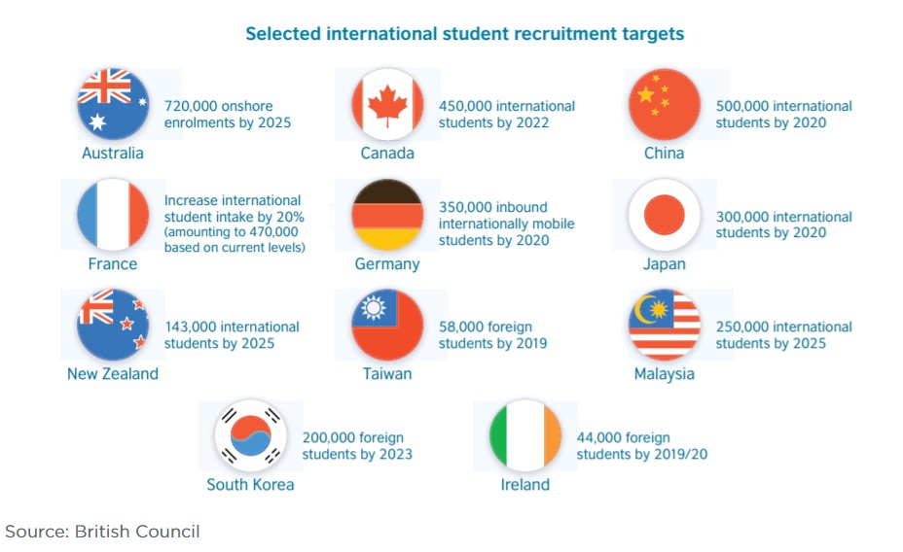
Примеры целевых индикаторов по привлечению международных студентов
Британский Совет. 10 трендов: трансформационные изменения в высшем образовании. Британский Совет, 2017., стр. 9.

Slide 16
Национальные стратегии интернационализации высшего образования (планируемое кол-во международных студентов)

Slide 17
Численность молодежи Казахстана, получившие высшее образование за рубежом, (тыс. человек)

Slide 18
Численность иностранных студентов, обучавшихся в вузах Казахстана (тыс. человек)

Slide 19
10 глобальных трендов в высшем образовании (продолжение)
4. Финансирование образования (распределение приоритетов в финансировании различных секторов образования)
5. Сотрудничество между вузами и работодателями (виртуальное международное партнёрство как новый тренд сотрудничества между вузами и бизнес-компаниями)
6. Образовательные технологии. (Лидеры по финансированию цифровизации образования: США, КНР, Индия, Канада, Великобритания).
Notes:
Тренд №5: Недавний международный опрос IBM среди международных бизнес-компаний выявил, что 71% компаний отметили, что «поиск кандидатов с достаточным практическим опытом является их
самой большой проблемой при рекрутинге выпускников высших учебных заведений».
Тренд №6: Согласно данным конференции EdTechXGlobal, лишь 2% мировой системы образования оцифровано.

Slide 20
Финансирование высшего образования в Казахстане
Система финансирования образования является совокупностью республиканского и местного бюджетов, других источников доходов.
Источниками финансирования образования являются:
бюджетное финансирование содержания государственных учреждений образования;
бюджетное финансирование государственного образовательного заказа;
доходы от оказания платных услуг, не противоречащих законодательству Республики Казахстан;
кредиты финансовых организаций;
благотворительная помощь, безвозмездные отчисления и пожертвования, гранты, вклады учредителей (участников) организаций образования.

Slide 21
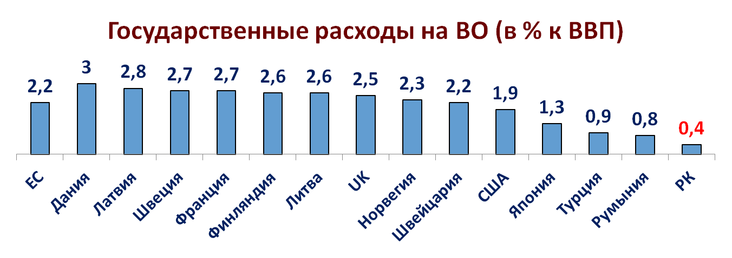
Расходы на высшее образование

Slide 22
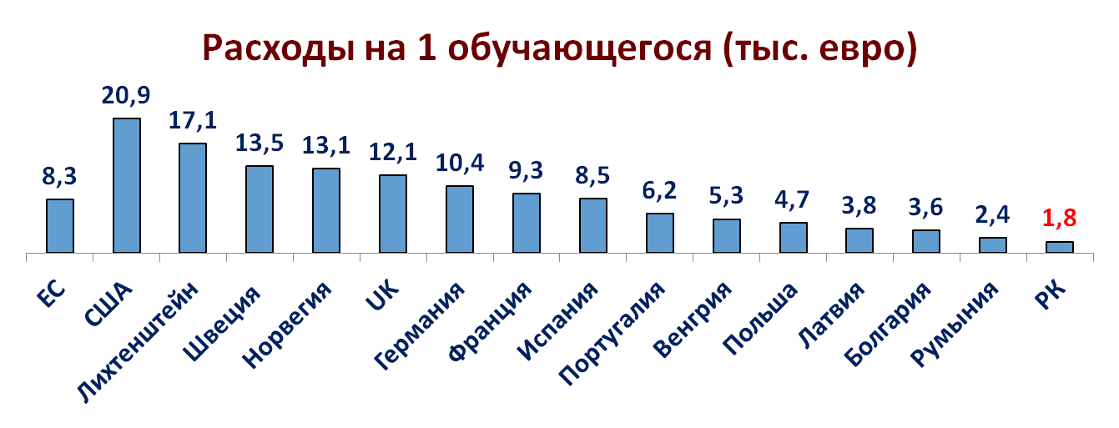

Slide 23
Доступ к образованию: гос.заказ, гос.гранты и плата за обучение (2016-2017)
Студенты | Количество | %
Общее число | 477 074 | 100%
Обладатели гос.грантов | 126 564 | 26.5%
Обучающиеся за счет гос.заказа | 13 697 | 2.9%
Обучающиеся на платной основе | 336 813 | 70.6%
Notes:
Последние 20 лет растет доля студентов, обучающихся на платной основе. Если в 1998 году платно обучались 47,1% студентов, то в 2016 данный показатель достиг 73,3%. Это не соответствует лучшей мировой практике. По оценке экспертов ОЭСР в Казахстане «количество и размер образовательных грантов небольшие по сравнению с количеством студентов, которые могли бы получить высшее образование. Это создает разрыв между меньшинством студентов, которые имеют возможность получать высшее образование бесплатно и большинством, которые платят за обучение». (Нац. доклад о состоянии и развитии системы образования Республики Казахстан. МОН РК, 2017. стр. 302.)

Slide 24
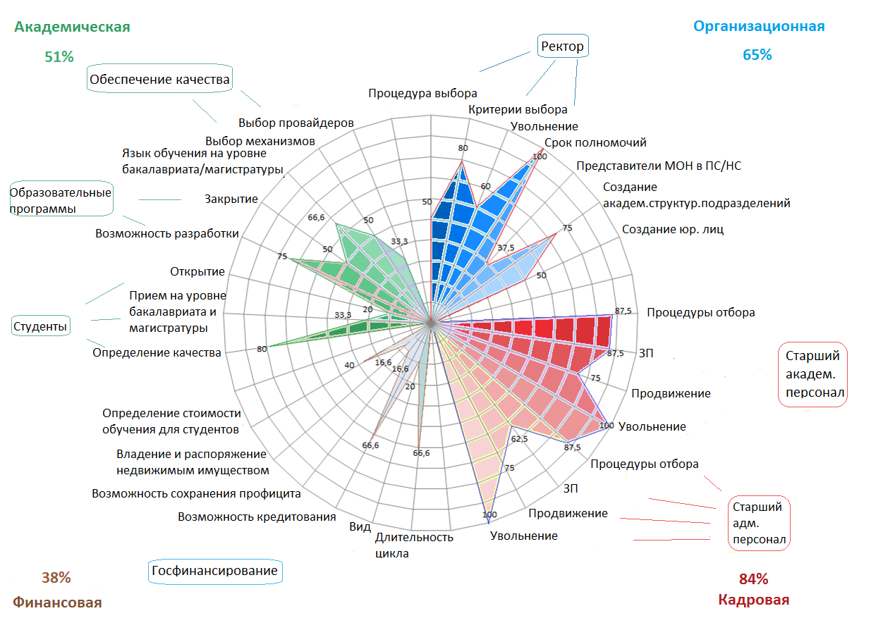
Модель гибкости управления вузов РК по 29 индикаторам Европейской ассоциации университетов

Slide 25
10 глобальных трендов в высшем образовании (продолжение)
5. Сотрудничество между вузами и работодателями (виртуальное международное партнёрство как новый тренд сотрудничества между вузами и бизнес-компаниями)
6. Образовательные технологии. (Лидеры по финансированию цифровизации образования: США, КНР, Индия, Канада, Великобритания).
Notes:
Тренд №5: Недавний международный опрос IBM среди международных бизнес-компаний выявил, что 71% компаний отметили, что «поиск кандидатов с достаточным практическим опытом является их
самой большой проблемой при рекрутинге выпускников высших учебных заведений».
Тренд №6: Согласно данным конференции EdTechXGlobal, лишь 2% мировой системы образования оцифровано.

Slide 26
10 глобальных трендов в высшем образовании (продолжение)
Потребность в навыках широкого спектра.
Согласно данным компании «Институт для будущего», ключевые компетенции, ожидаемые работодателями сегодня - это:
рефлексивные способности (нахождение смысла при неопределенности)
социальные навыки - виртуальное сотрудничество
инновационное адаптивное мышление - компьютерная грамотность
межкультурные компетенции - многозадачность
междисциплинарные навыки
дизайн-мышление
Notes:
Тренд №7: Согласно данным международной консалтинговой компании McKinsey, «Почти половина функций, за которые платят работникам, может быть автоматизирована с помощью технологий». Согласно прогнозам компании, половина сегодняшних профессий прекратят свое существование к 2025 году, а 65% учащихся начального образования будут иметь профессии, которые сегодня не существуют.

Slide 27
10 глобальных трендов в высшем образовании (продолжение)
8. Соотношение университетского бренда и качества образования. (сокращение значимости бренда и престижа университета и увеличение значимости проф. компетентностей выпускников вузоа)
Notes:
Тренд №8: Глобальные компании, такие как, Google, Ernst & Young и Deloitte оспаривают связи между университетским
брендом и профессиональными компетенциями выпускников вузов. Многие компании практикуют правило слепого отбора, где информация об университете не рассматривается в процессе собеседования.

Slide 28
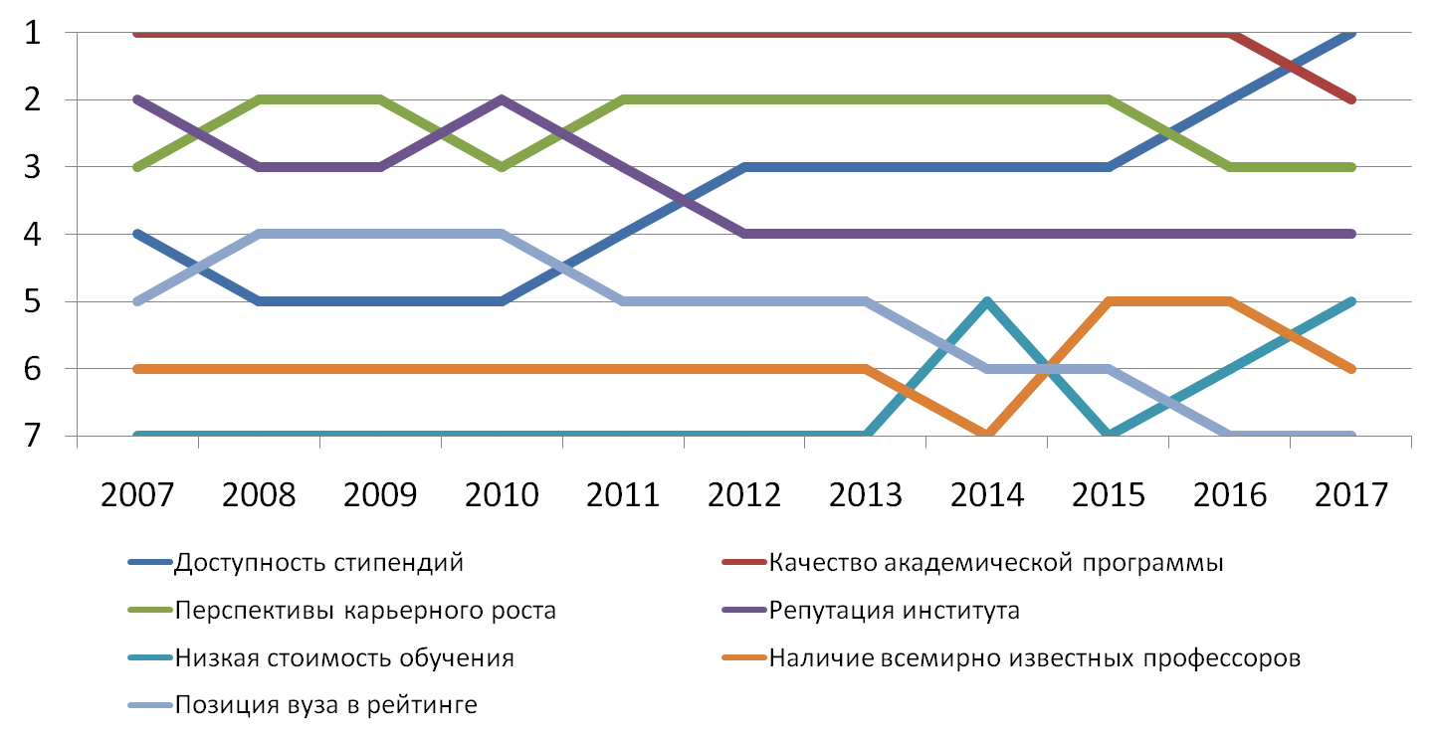
Рейтинг факторов при выборе зарубежного вуза студентами (на основе международного опроса Британского Совета)
Британский Совет. 10 трендов: трансформационные изменения в высшем образовании. Британский Совет, 2017., стр. 15.

Slide 29
10 глобальных трендов в высшем образовании (продолжение)
9. Английский язык как язык обучения

Slide 30
Трехъязычное образование в РК
42 вуза осуществляет подготовку специалистов на трех языках
17 вузов готовят педагогические кадры для преподавания на английском языке предметов естественно-математического цикла
В 2008 году КаРГУ и КазУМОиМЯ стали базовыми площадками полиязычного образования
С 2012 года для подготовки пед.кадров с полиязычным образованием увеличен объем кредитов по иностранному языку в цикле базовых дисциплин
С 2016 года вузы, осуществляющие обучение на трех языках, переходят к модели «50:20:30» (50% предметов – Я1, 20% - Я2 и 30% - Я3)

Slide 31
10 глобальных трендов в высшем образовании (продолжение)
10. Фокус на качестве учебного опыта студента

Slide 32
Причины выбытия студентов в Казахстане (%, 2015-2016 гг.)
Notes:
Основной причиной выбытия из года в год продолжает оставаться финансовые затруднения обучающихся (26%). Высокие показатели отчислений по собственному желанию (20%), смена формы обучения (17%) и переводы в другие вузы (12%) могут свидетельствовать о недостаточной профориентационной работе. Высокими также остаются причины выбытия, непосредственно связанные с различными нарушениями - учебной дисциплины, Необходимо отметить, что 2/3 выбывших за год в системе высшего образования приходятся на частные вузы. Если в государственных вузах 26,4% выбытия по собственному желанию, то в частных – финансовые затруднения становятся причиной 28,1% выбывших студентов. (Нац. доклад о состоянии и развитии системы образования Республики Казахстан. МОН РК, 2016.)

Slide 33
Вопросы и комментарии?
kkurakbayev@nu.edu.kz
Офис: +7 (7172) 70-65-76
Сот.: +7 702 222 40 57
Спасибо за внимание!

